Slide 1
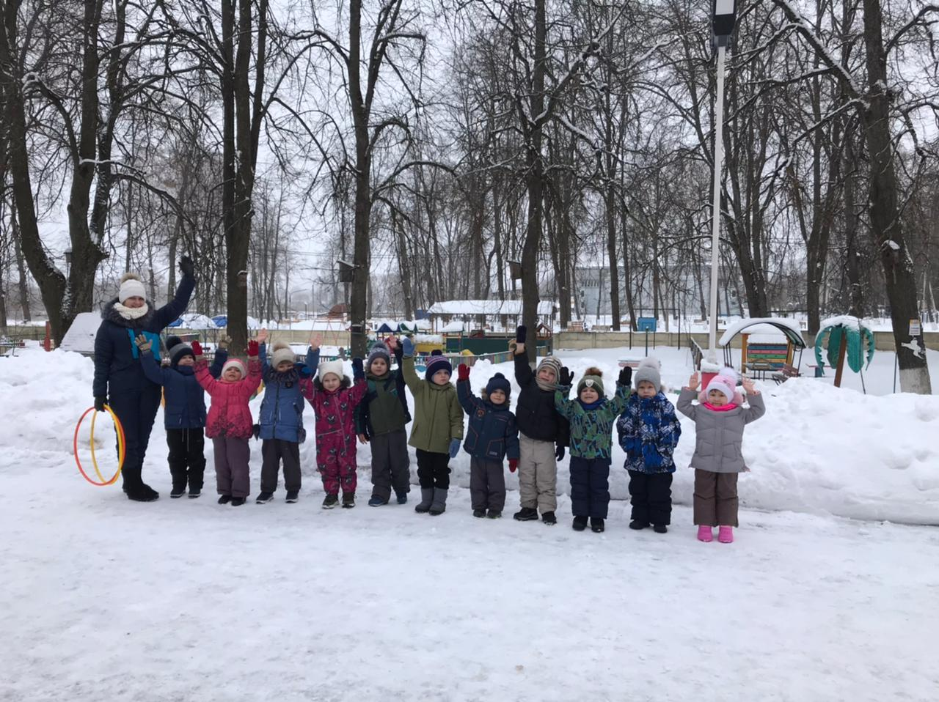
воспитатель: Даниленкова Надежда Юрьевна
2021 год
«РАЗВИТИЕ ПОЗНАВАТЕЛЬНОЙ АКТИВНОСТИ ДОШКОЛЬНИКОВ ЧЕРЕЗ МЕТОД ПРОЕКТНОЙ ДЕЯТЕЛЬНОСТИ»
Тема
«РАЗВИТИЕ ПОЗНАВАТЕЛЬНОЙ АКТИВНОСТИ ДОШКОЛЬНИКОВ ЧЕРЕЗ МЕТОД ПРОЕКТНОЙ ДЕЯТЕЛЬНОСТИ»
«РАЗВИТИЕ ПОЗНАВАТЕЛЬНОЙ АКТИВНОСТИ ДОШКОЛ

Slide 2
Актуальность
Развитие познавательной активности ребенка дошкольного возраста в последнее время весьма актуальна по целому ряду причин:
Во-первых, ребенок как можно раньше должен получить позитивный социальный опыт реализации собственных замыслов. Уникальность личности проявляется не в ее внешности, а в том, что вносит человек в свое социальное окружение. Если то, что кажется ему наиболее значимым, представляет интерес и для других людей, он оказывается в ситуации социального принятия, которая стимулирует его личностный рост и самореализацию.
Во-вторых, все возрастающая динамичность экономических и социальных отношений требует поиска новых, нестандартных действий в самых разных обстоятельствах. Нестандартность действий основывается на оригинальности мышления.
В-третьих, идея гармоничного разнообразия как перспективная форма социального развития также предполагает умение проявлять продуктивную инициативу.
Подобное умение необходимо воспитывать с детства. Однако на пути его становления существуют определенные трудности. Одна из них связана с тем, что социум является строгой нормативной системой, в которой человек
должен действовать по определенным правилам, то есть стандартным способом. Инициатива же всегда предполагает выход за определенные традицией рамки. Вместе с тем это действие должно быть культурно адекватным, то есть вписывающимся в существующую систему норм и правил.

Slide 3
Проектная деятельность позволяет учить детей проблематизации; целеполаганию и планированию содержательной деятельности; элементам самоанализа; представления результатов своей деятельности и хода работы; презентаций в различных формах с использованием специально подготовленного продукта проектирования.
Так же технология проектной деятельности может быть использована и в рамках специально организованного обучения детей (в рамках занятий). Так же занятия имеют определенную структуру и включает в себя : создание мотивации проектной деятельности, введение в проблему; поэтапное решение проблемы в процессе исследовательской деятельности; обсуждение результатов, систематизация информации; получение продукта деятельности; презентация результатов проектной деятельности.

Slide 4
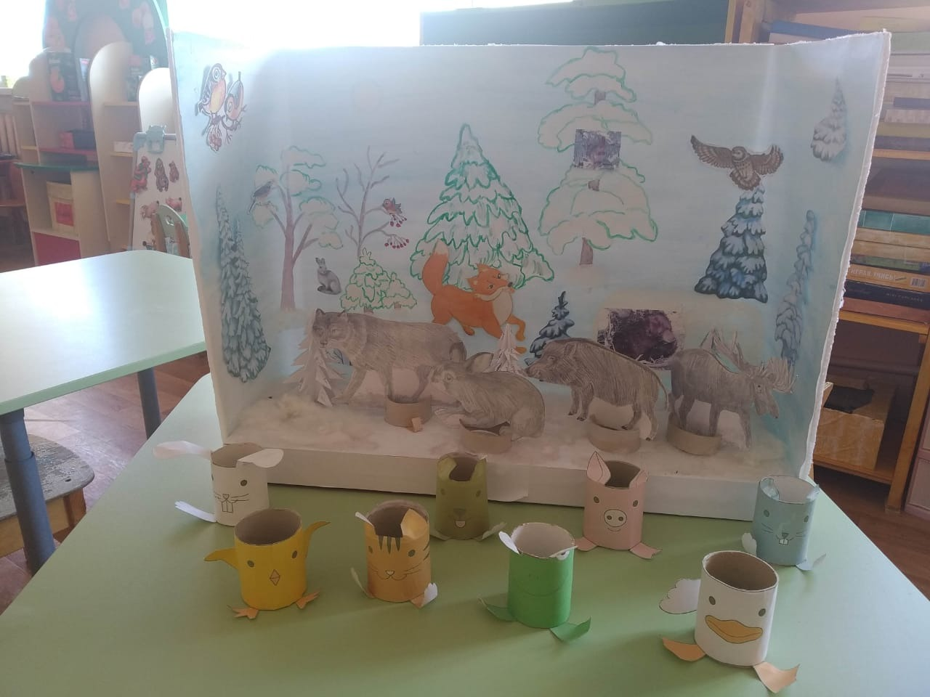
Проект «Животный мир»
«Звери в зимнем лесу»

Slide 5
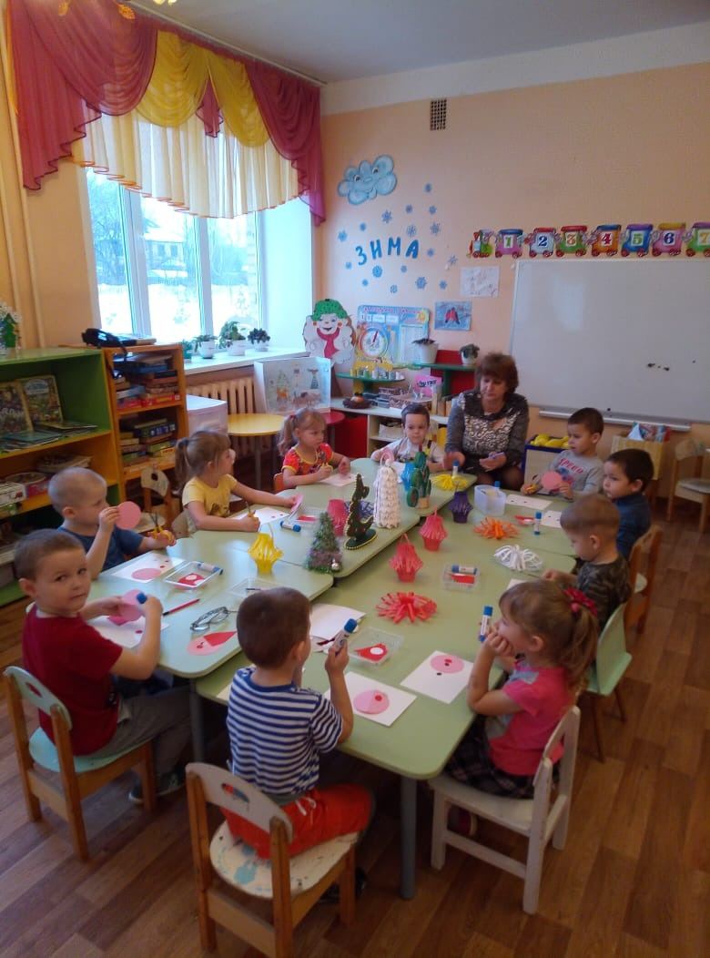
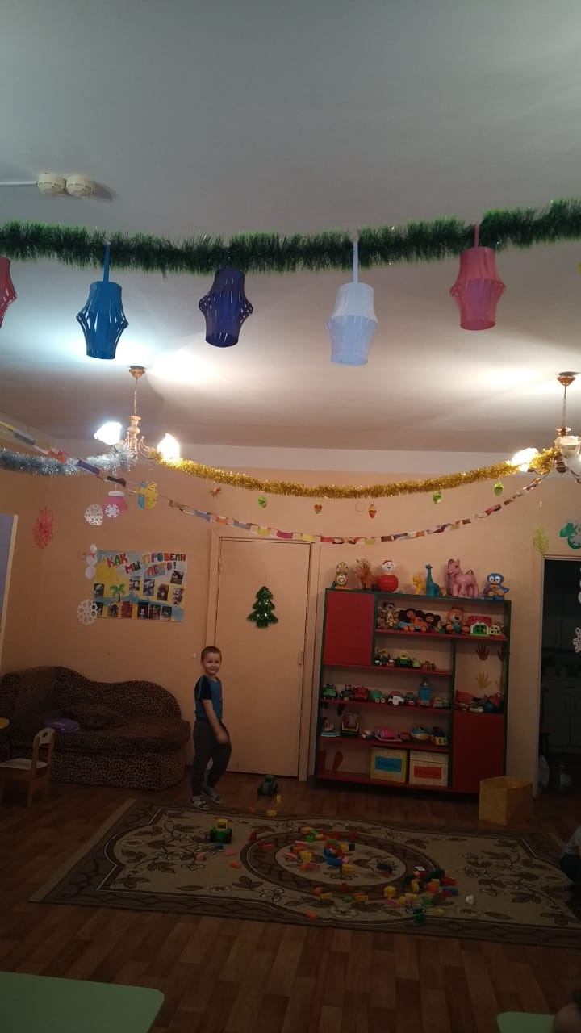
Проект «Мастерская Деда Мороза»

Slide 6
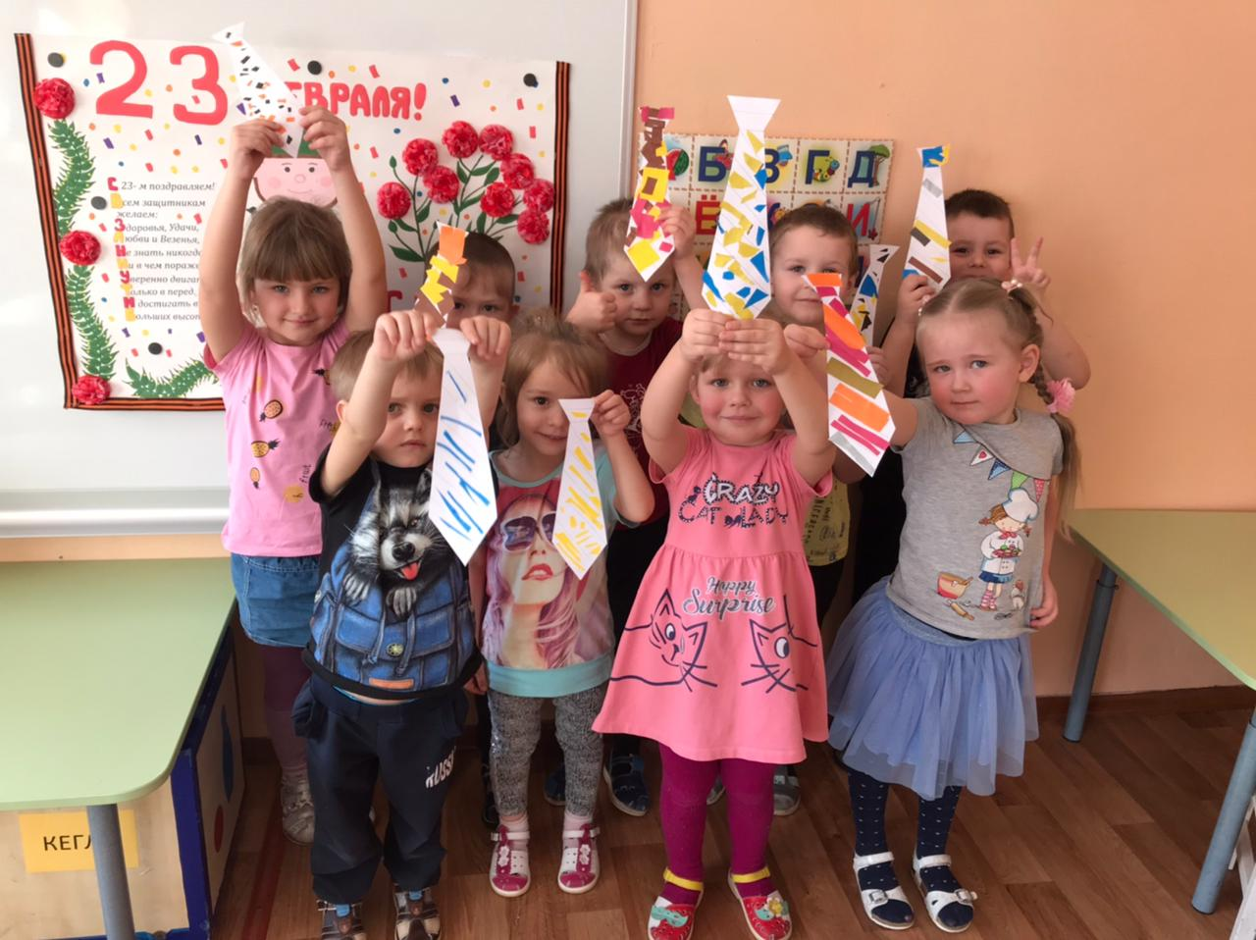
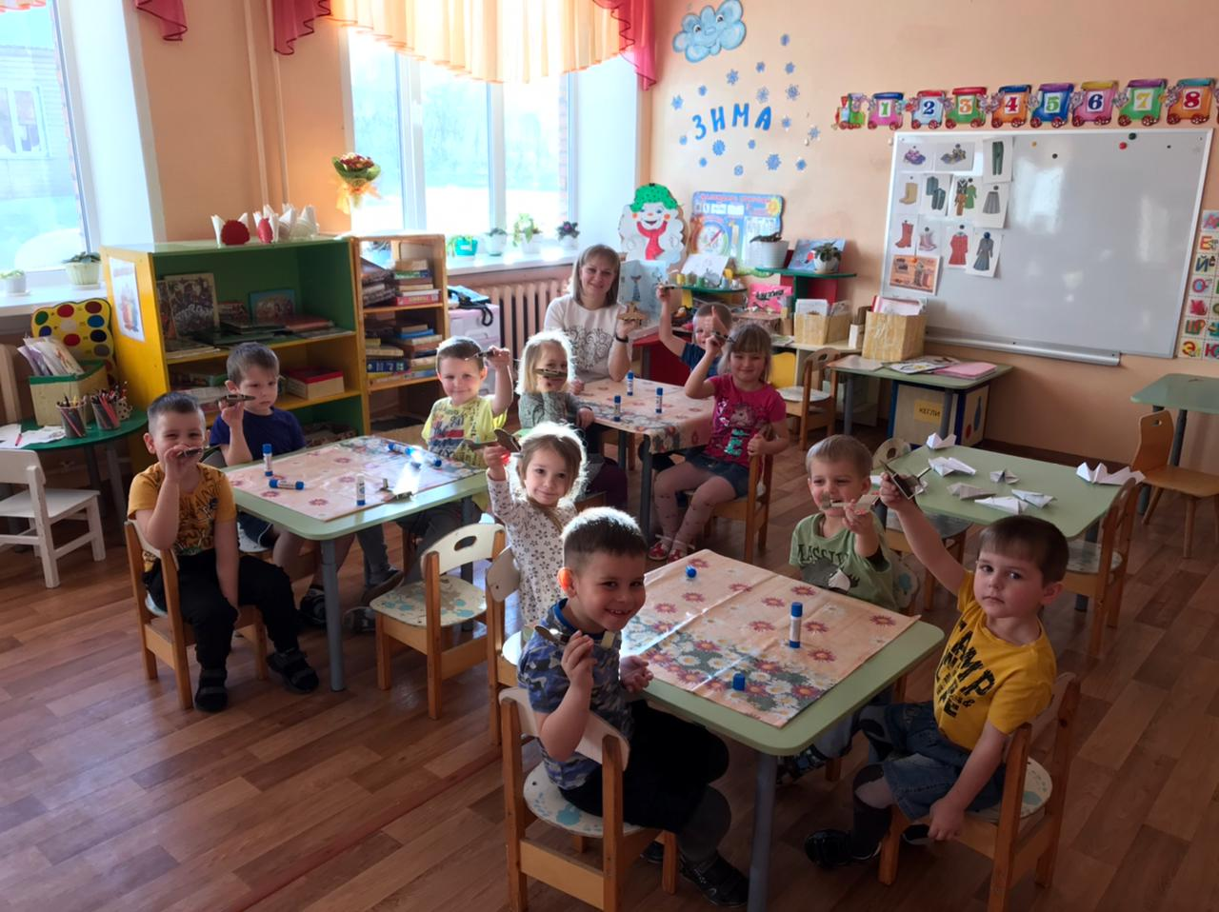
Проект «23 февраля – День Защитника Отечества»

Slide 7
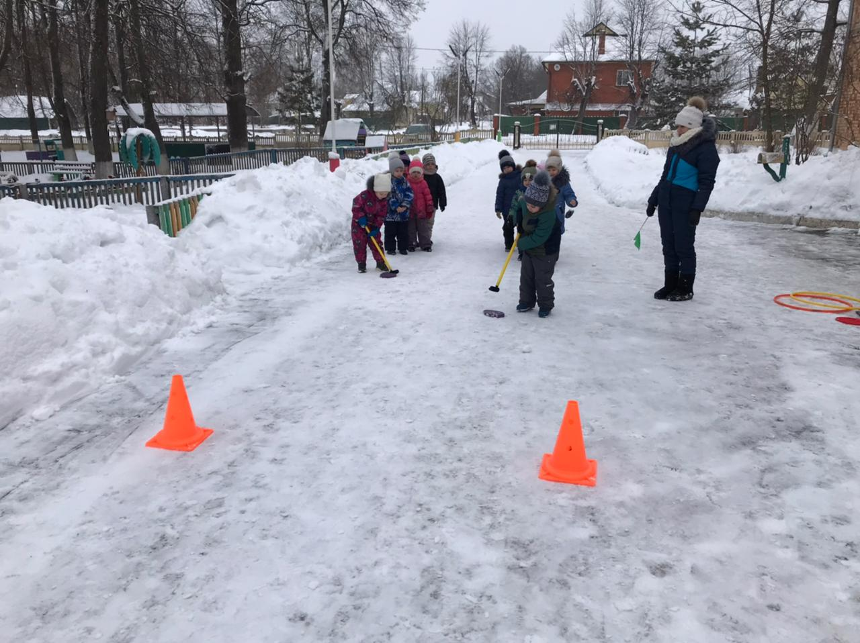
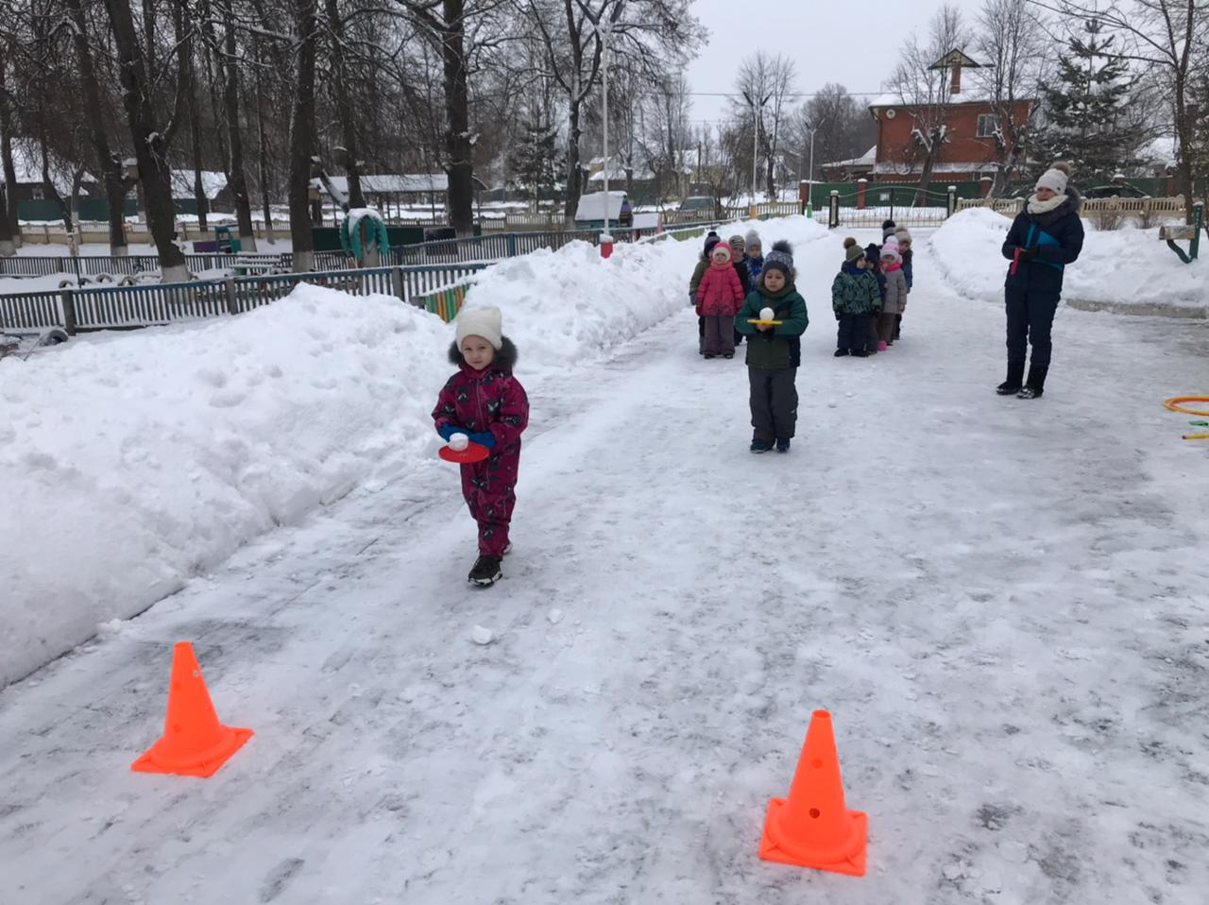
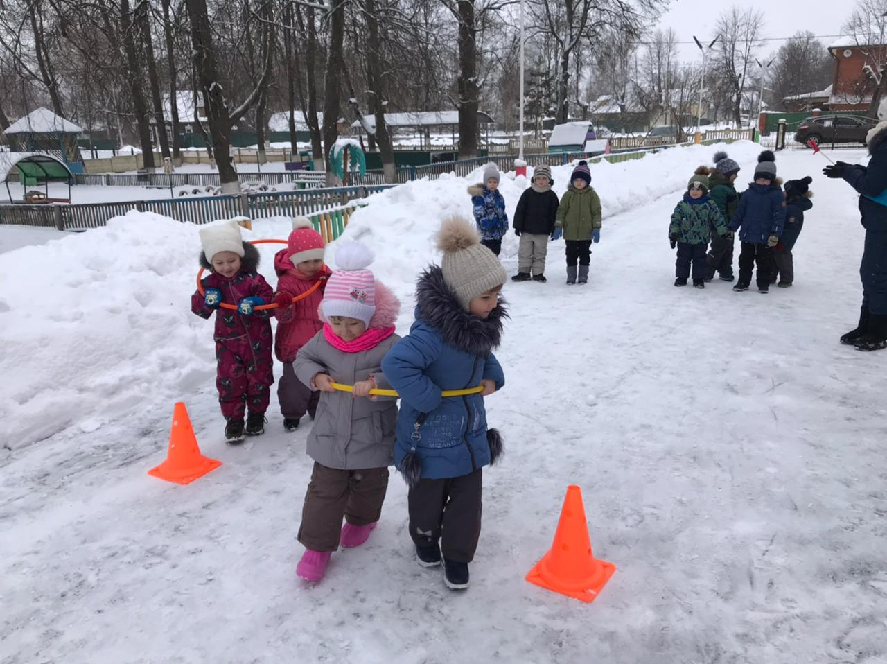
Проект «Будь здоров»

Slide 8
Проект «Женский праздник»

Slide 9
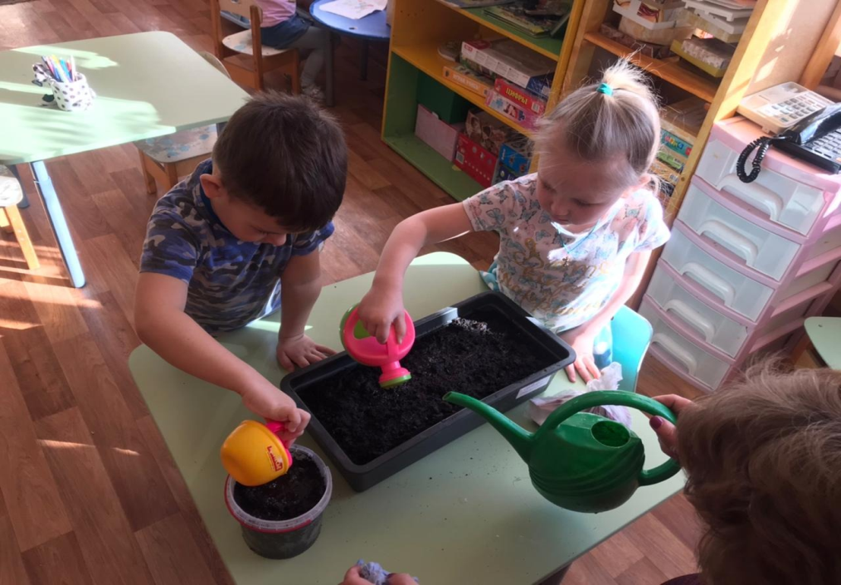
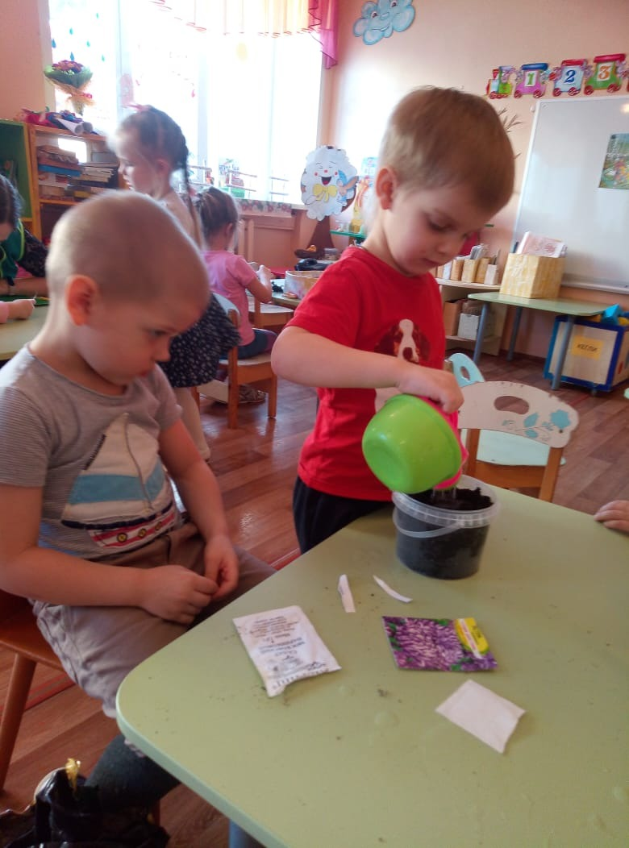
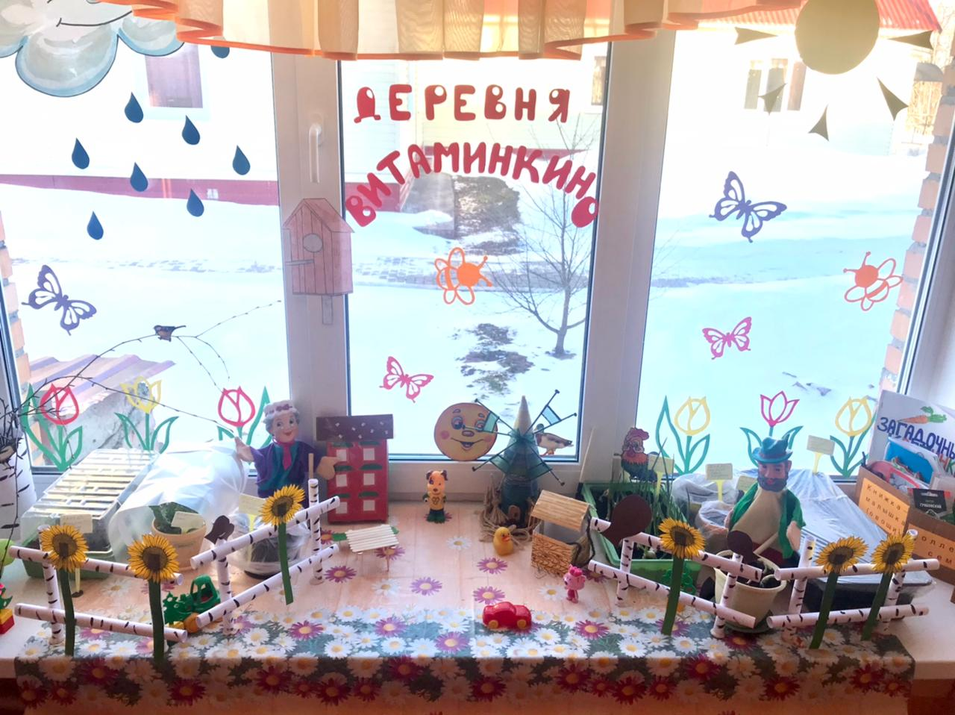
Проект « Огород на окне»

Slide 10
ВЫВОД
Как показала практика, проектная деятельность очень актуальна и эффективна. Сочетание различных видов детской деятельности во взаимодействии взрослых и детей в одном целом – проекте, закрепляет навыки воспитанников, помогает им открывать и познавать окружающую действительность гораздо быстрее и глубже. Опираясь на полученные в ходе проектно – исследовательской деятельности знания детей, их наблюдения, впечатления; ориентируясь на личный опыт ребенка, я стараюсь создать атмосферу сотворчества. Ведь только заинтересовав каждого ребенка конкретным творческим делом, поддерживая детскую любознательность и инициативу, можно решить любую проблему. Эффективность такого подхода заключается еще и в том, что он дает возможность дошкольнику самому исследовать и экспериментировать, поддерживать его любознательность и интерес к проблеме, а также применять полученные знания в той или иной деятельности.

